Slide 1
CHỦ ĐỀ: GIA ĐÌNH Chủ đề nhánh: Gia đình bé yêu
Hoạt động học: LQVH
Đề tài: Kể chyện “Cô bé quàng khăn đỏ”
Độ tuổi: 3-4 tuổi
Giáo viên: Vũ Thị Tú Oanh

Slide 2
1. Mục đích, yêu cầu
a. Kiến thức:
- Trẻ nhớ tên câu chuyện, tên nhân vật và hiểu nội dung câu chuyện
b. Kỹ năng:
- Rèn kỹ năng ghi nhớ có chủ đích
- Rèn luyện phát triển ngôn ngữ mạch lạc cho trẻ
c. Giáo dục:
- Giáo dục trẻ biết yêu thương, vâng lời người lớn, nghe theo lời khuyên của mọi ngườivà không được nhận quà từ người lạ.

Slide 3
2. Chuẩn bị
- Nhạc : “ mẹ yêu không nào”. “ Cả nhà thương nhau”
- Hình ảnh powerpoint của câu chuyện

Slide 4
3. Tiến hành hoạt động
a. Hoạt động mở đầu:
- Cô và trẻ cùng vận động theo bài hát “ Mẹ yêu không nào”.
- Đàm thoại về bài hát:
- Cô và các con vừa hát bài hát gì nào?
- Bài hát nói về bạn cò vì đã không nghe lời mẹ dặn nên đã không biết đường về nha
- Cô có một câu chuyện nói về một cô bé không vâng lời mẹ, muốn biết điều gì xảy ra với cô bé các con hãy lắng nghe cô kể câu chuyện “ Cô bé quàng khăn đỏ” nhé.

Slide 5
3. Tiến hành hoạt động
b. Hoạt động nhận thức :
- Cô kể lần 1, diễn cảm + điệu bộ
- Cô kể lần 2 + kết hợp slide

Slide 6
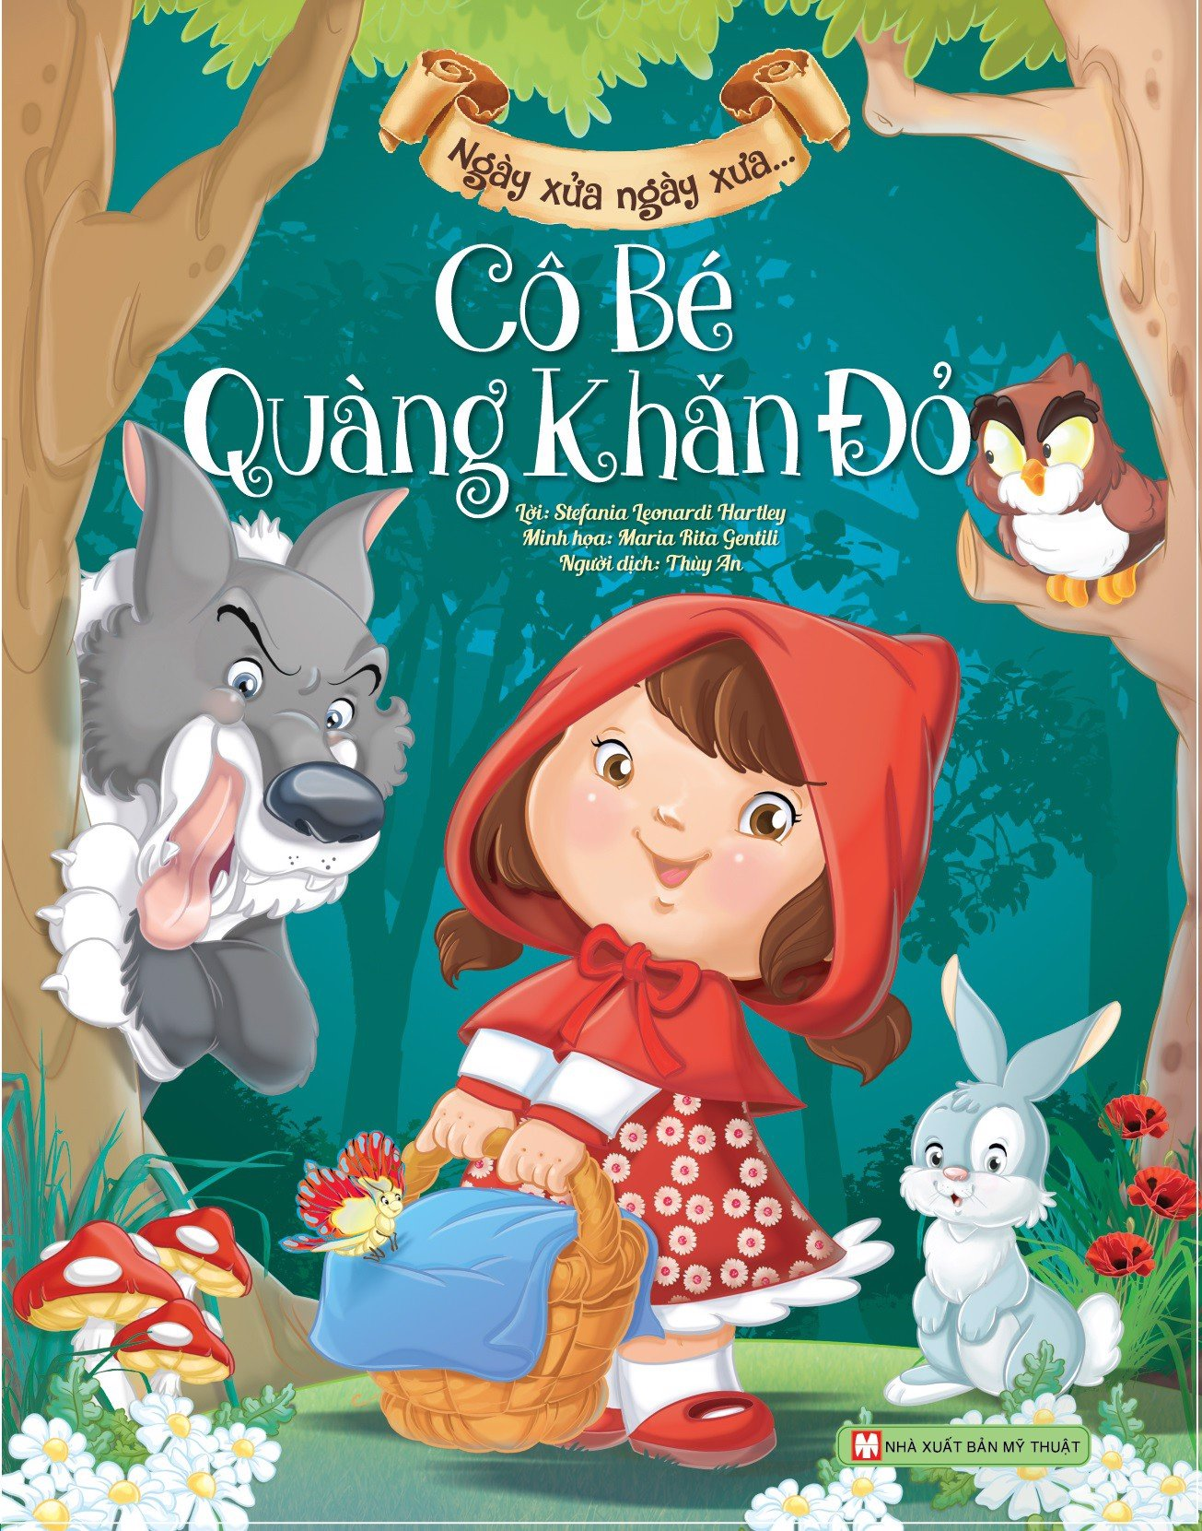
Câu chuyện Cô bé quàng khăn đỏ

Slide 7
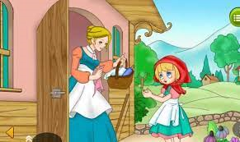
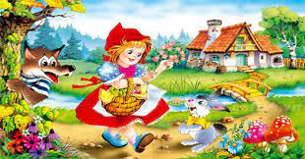
Câu chuyện Cô bé quàng khăn đỏ

Slide 8
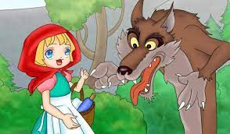
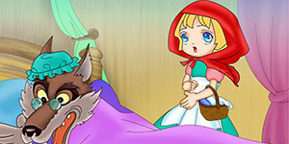
Câu chuyện Cô bé quàng khăn đỏ

Slide 9
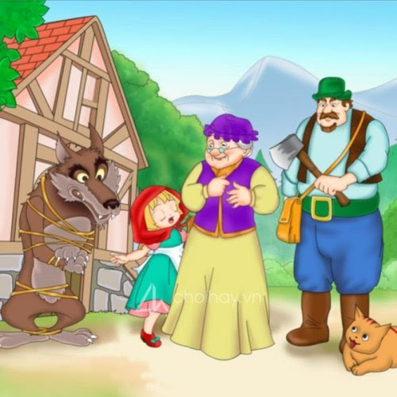
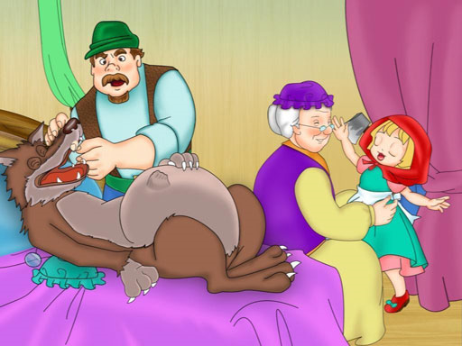
Câu chuyện Cô bé quàng khăn đỏ

Slide 10
Cô kể lần 3: Kể trích dẫn, đàm thoại

Slide 11
Cô vừa kể cho các con nghe câu truyện gì?
Trong truyện có những nhân vật nào?
Mẹ bảo cô bé quàng khăn đỏ làm gì?

Slide 12
Thế mẹ đã dặn cô bé những gì? Cô bé có nghe lời dặn của mẹ không?
Khi vào rừng cô bé gặp ai? Chó sói có ăn thịt cô bé ngay không? Chó sói chạy đến nhà bà làm gì nhỉ?
Thế khi cô bé đến nhà bà thì cô bé đã hỏi bà
Ai là người cứu cô bé?

Slide 13
Trò chơi: Thử tài bé yêu
- Trò chơi của cô có tên là “Thử tài bé yêu”.Trong câu chuyện của cô có rất là nhiều nhân vật, các con hãy chọn cho mình nhân vật mà các con thích. Sau đó, các con thể hiện lại nhân vật mình đã chọn và các con nhớ thể hiện cảm xúc của nhân vật mà các con đóng.
- Cô sẽ là người dẫn chuyện.
- Các con đã sẵn sàng kể chuyện cùng cô chưa nào? Cô mời trẻ đóng vai các nhân vật và kể chuyện cùng cô.

Slide 14
c. Hoạt động kết thúc:
- Trẻ cùng cô hát và vận động theo bài hát “Cả nhà thương nhau”

